Slide 1
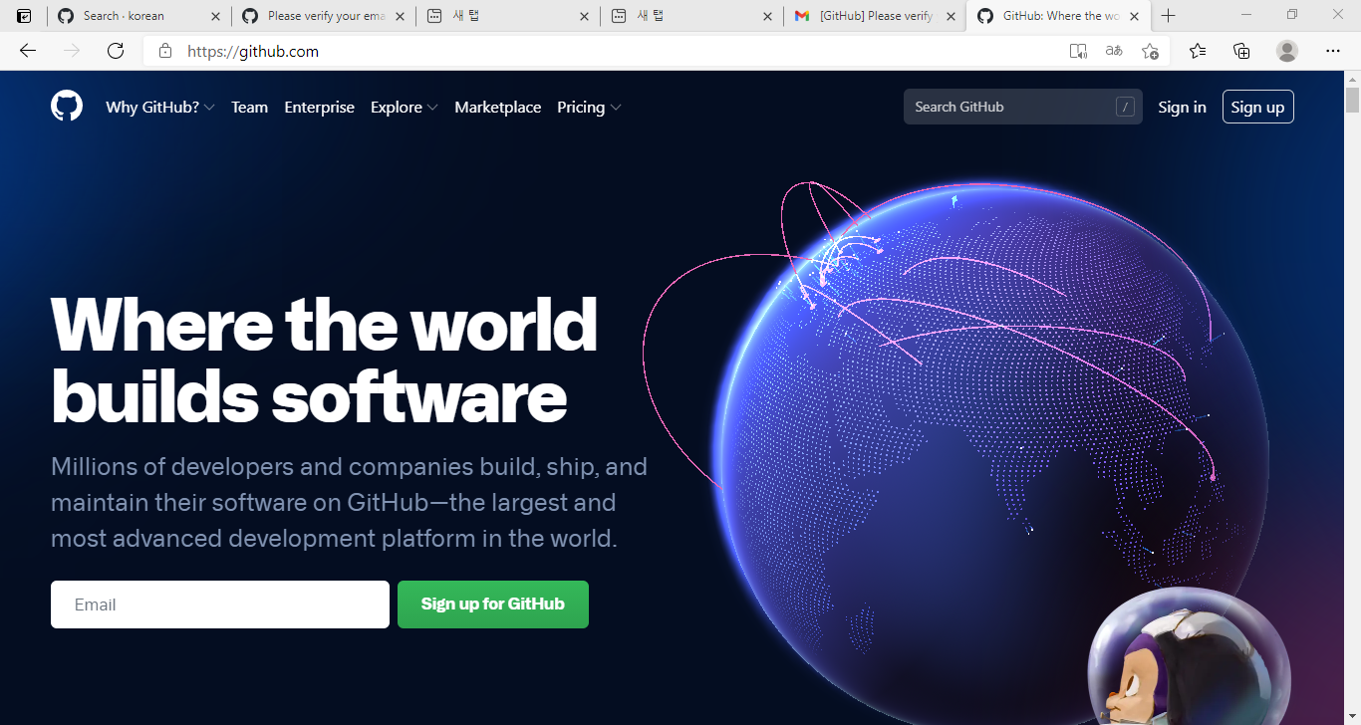
Github 계정만들기
Github 연결 (https://github.com)
클릭
혹은 여기를 클릭

Slide 2
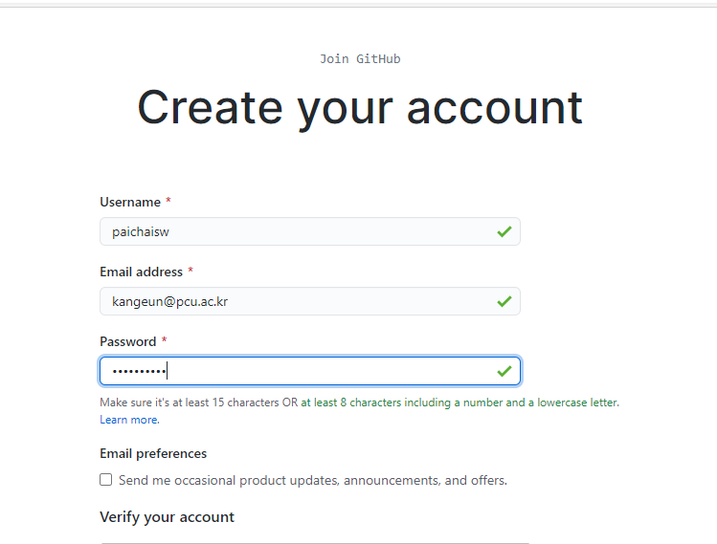
Github 계정만들기

Slide 3
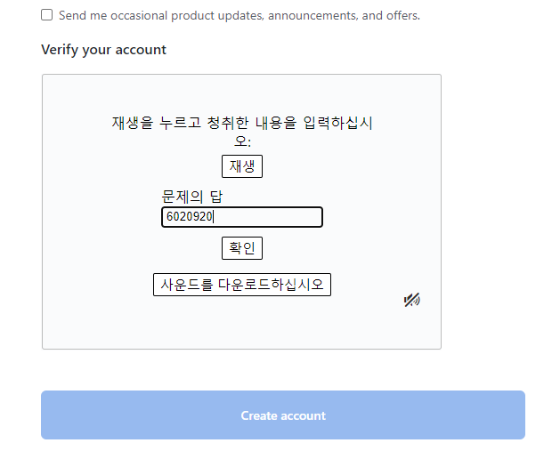
Github 계정만들기
클릭

Slide 4

Github 계정만들기

Slide 5
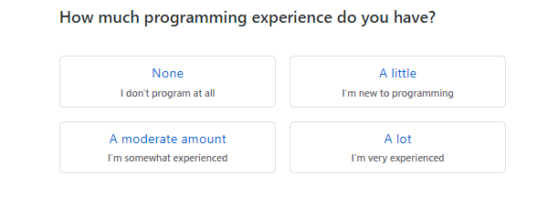
Github 계정만들기

Slide 6
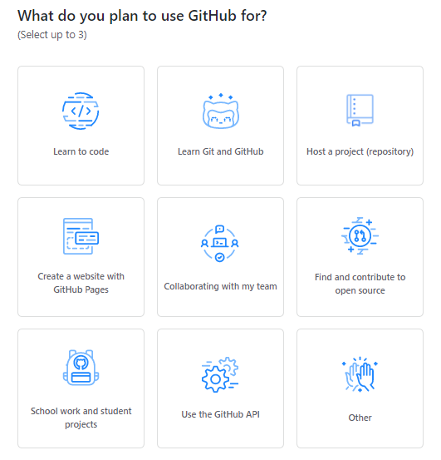
Github 계정만들기

Slide 7
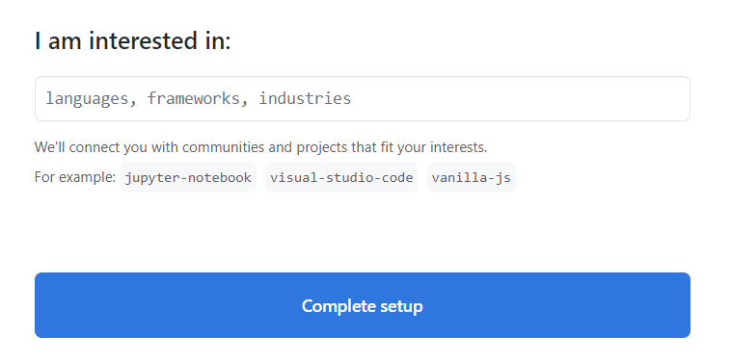
Github 계정만들기
클릭

Slide 8
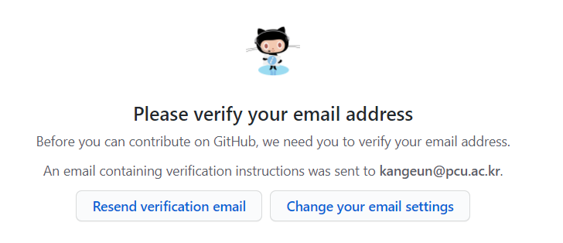
Github 계정만들기
등록한 이메일 주소로 가서 확인 과정 진행

Slide 9
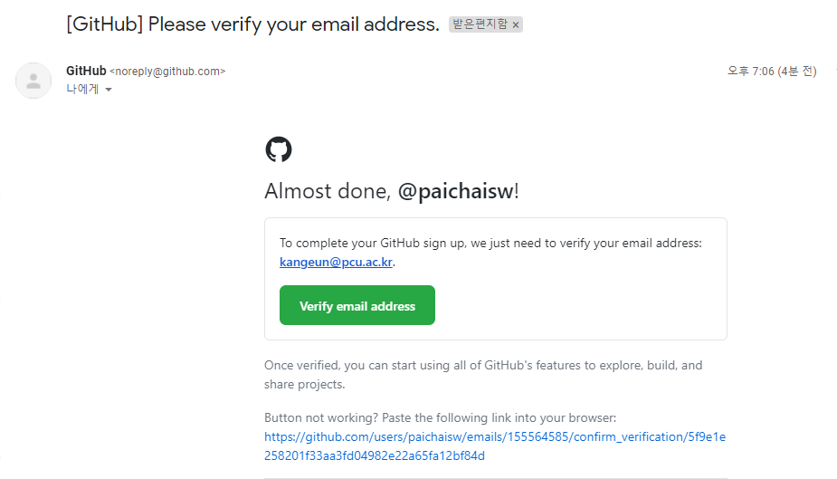
Github 계정만들기
등록된 이메일 확인후 클릭
클릭

Slide 10
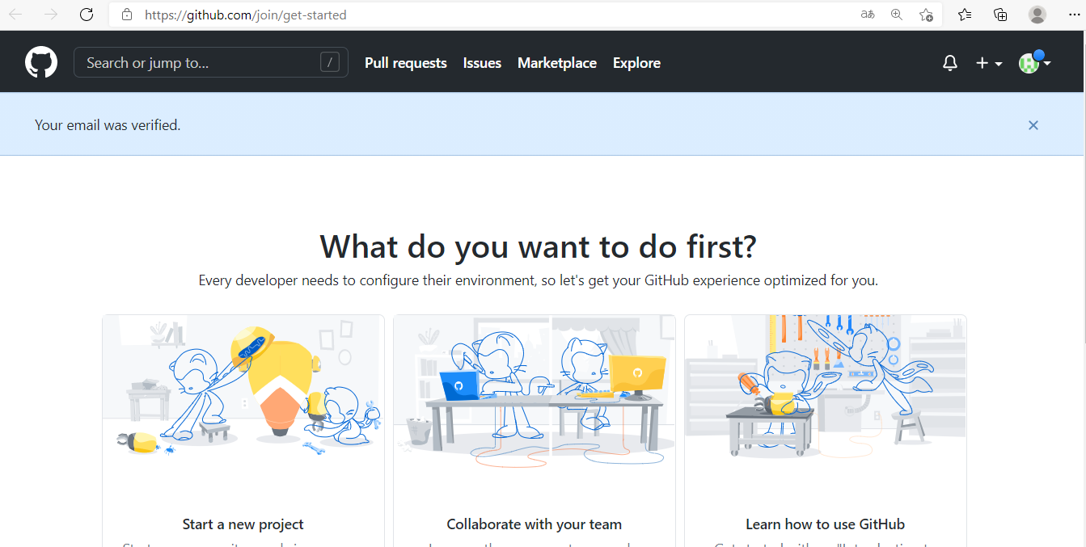
Github 계정만들기

Slide 11
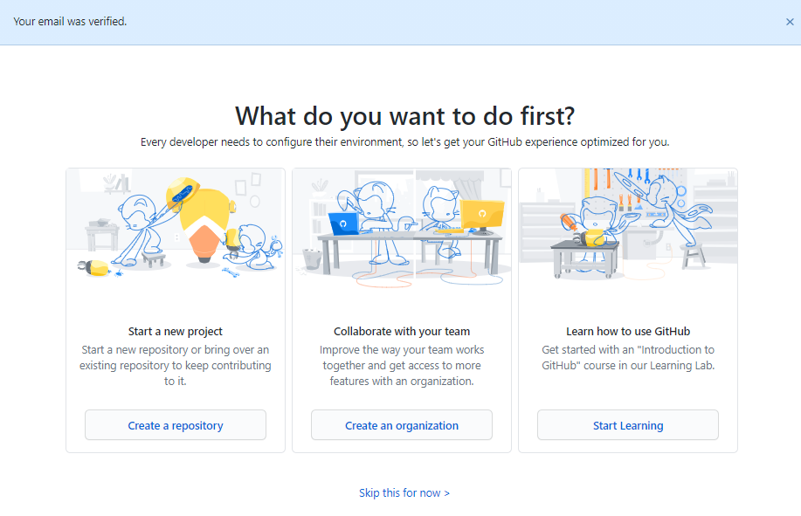
Github 계정만들기
클릭

Slide 12
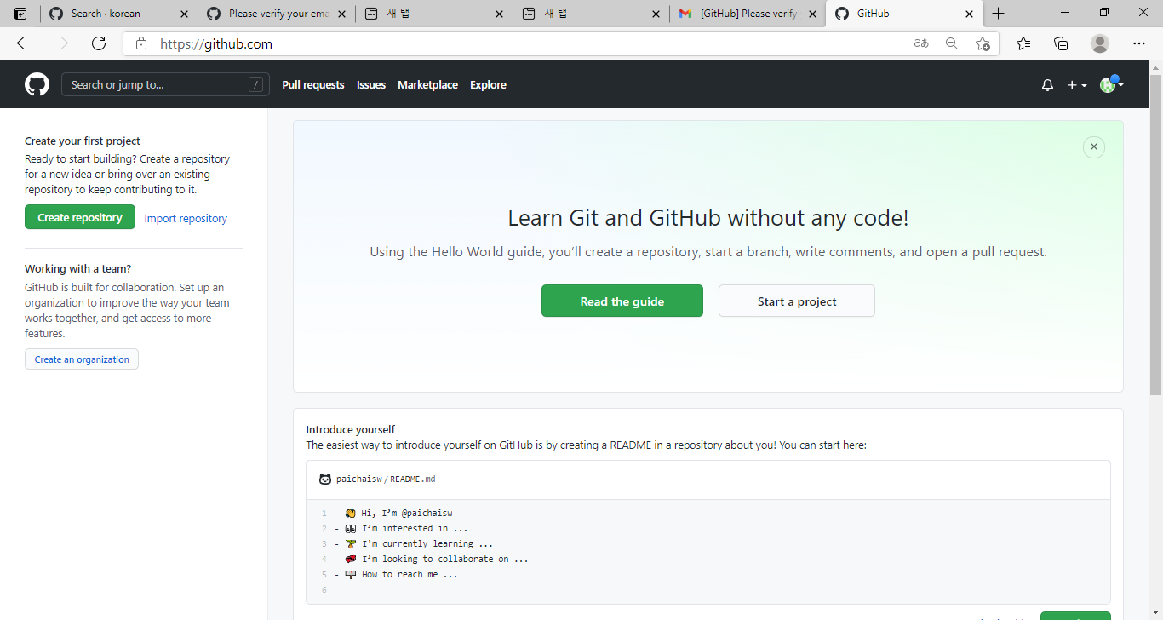
Github 계정만들기
Github 등록 후 첫 화면

Slide 13
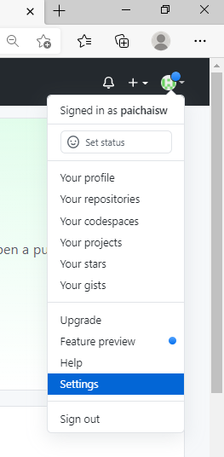
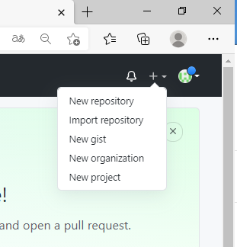
Github 계정만들기

Slide 14
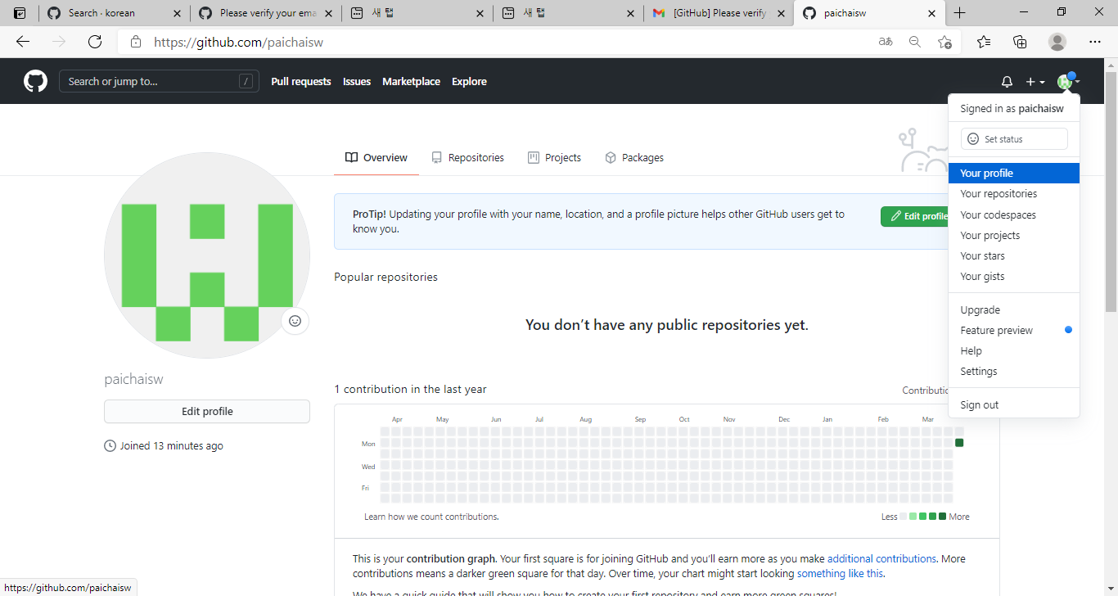
Github 계정만들기
클릭

Slide 15
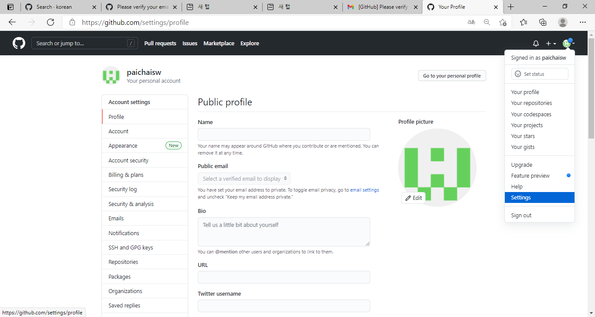
Github 계정만들기
개인 profile 입력
클릭
②
①

Slide 16
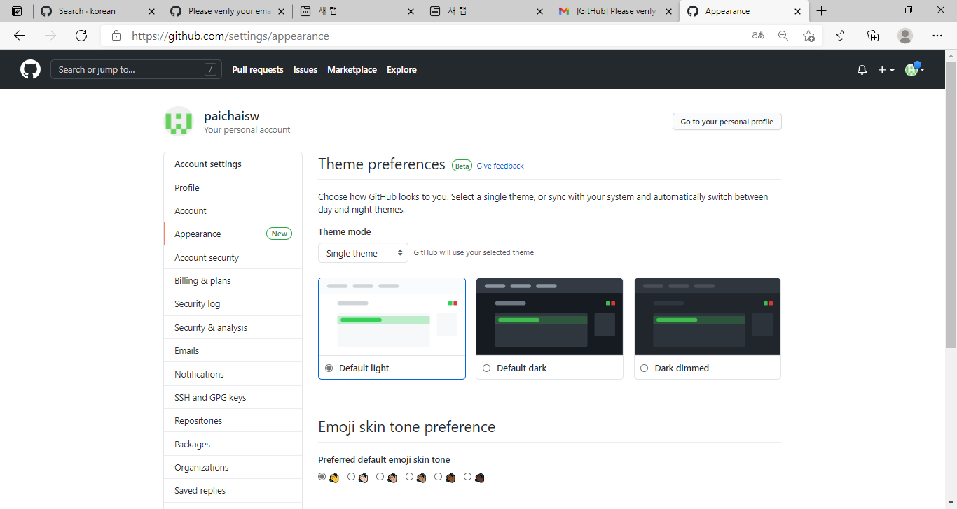
Github 계정만들기
배경 색 선정
클릭
①

Slide 17
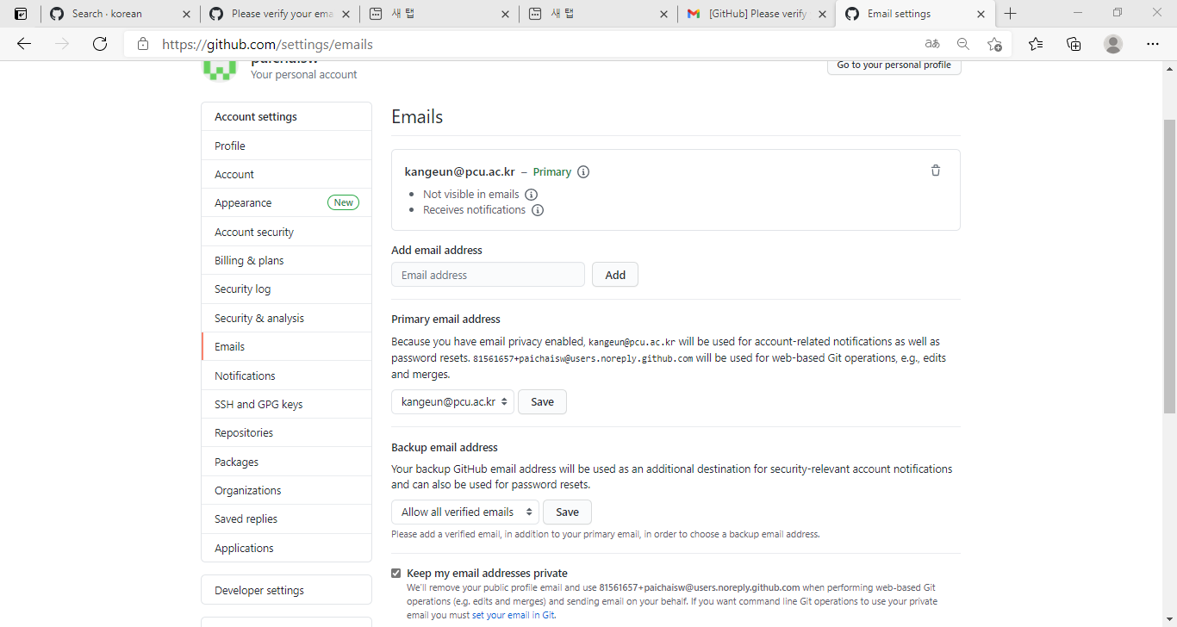
Github 계정만들기
이메일 확인
클릭
①

Slide 18
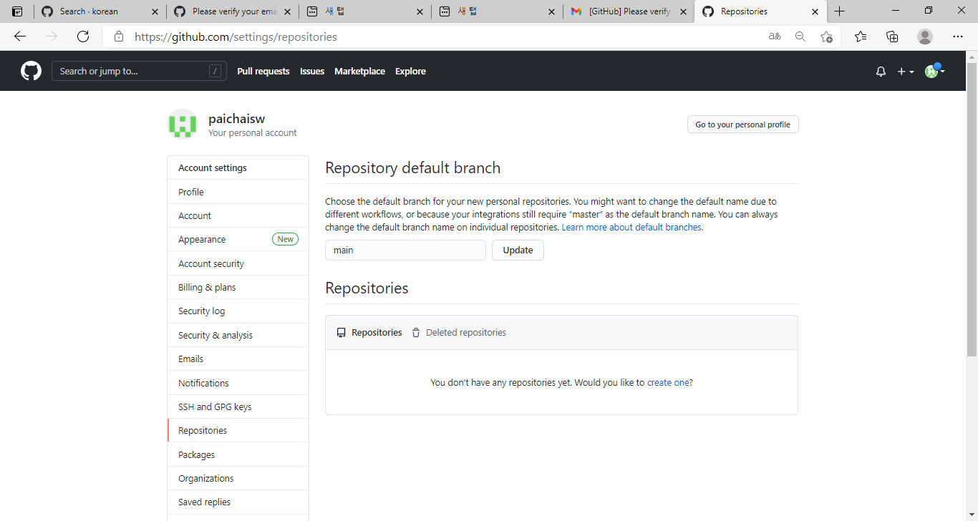
Github 계정만들기
저장소의 기본 branch 명칭 변경 (그냥 main 으로 유지)
클릭
①

Slide 19
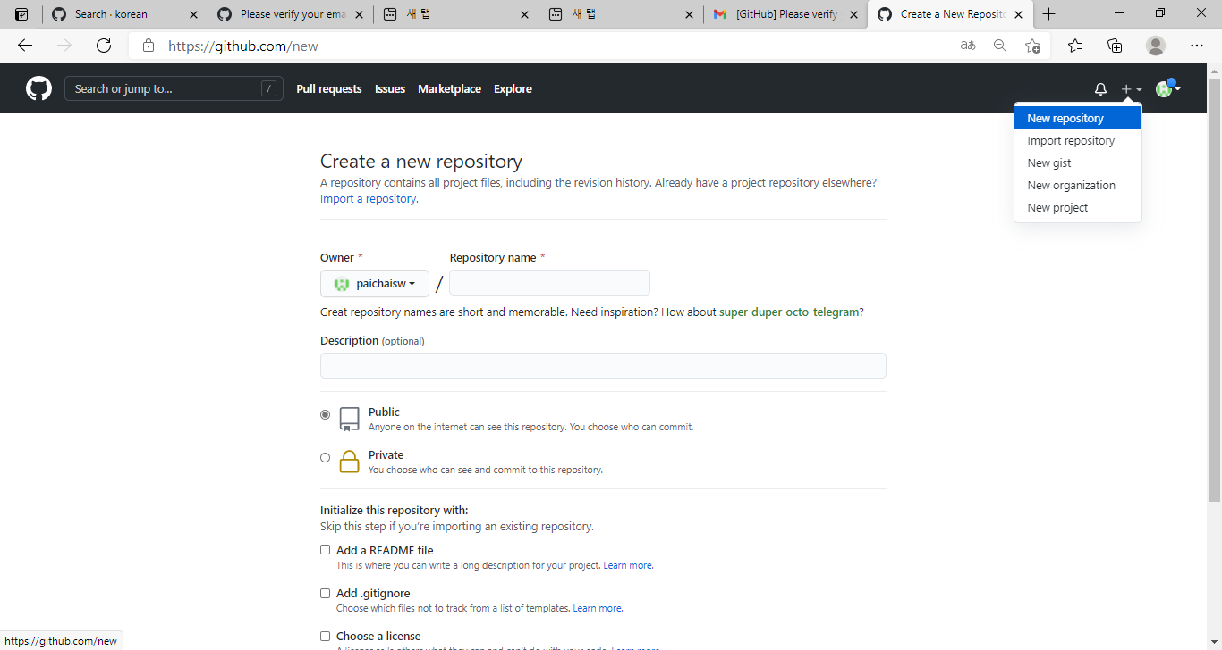
Github 계정만들기
저장소의 기본 branch 명칭 변경 (그냥 main 으로 유지)
오른쪽 + 클릭
클릭
①
② 저장소 이름 입력
클릭

Slide 20
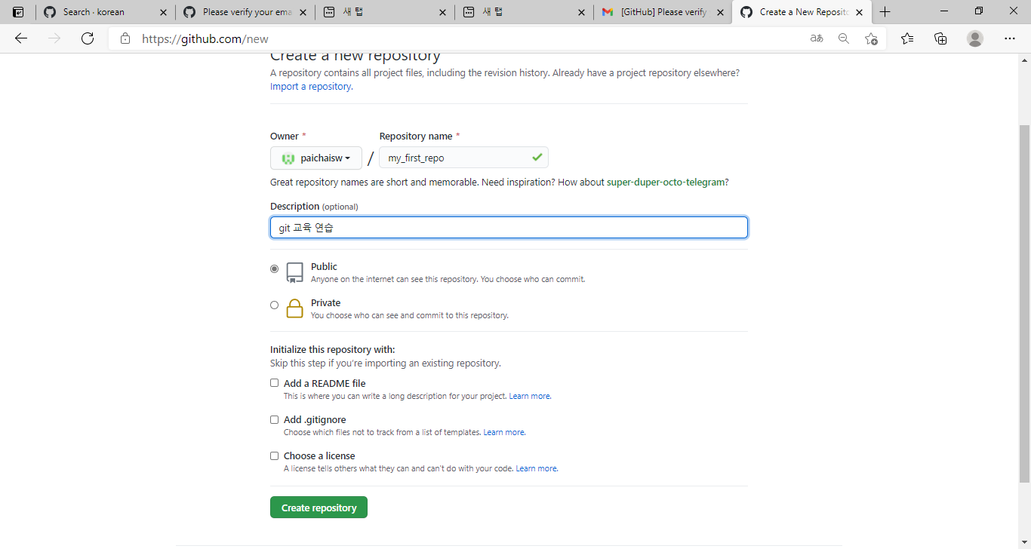
Github 계정만들기
저장소 이름 : my_first_repo
클릭

Slide 21
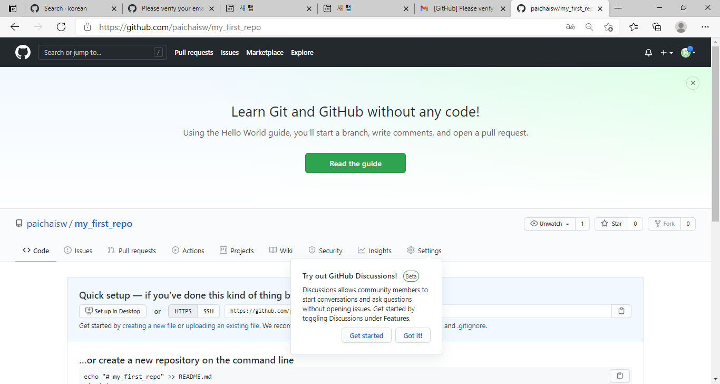
Github 계정만들기
저장소 등록 후 첫 화면
클릭

Slide 22
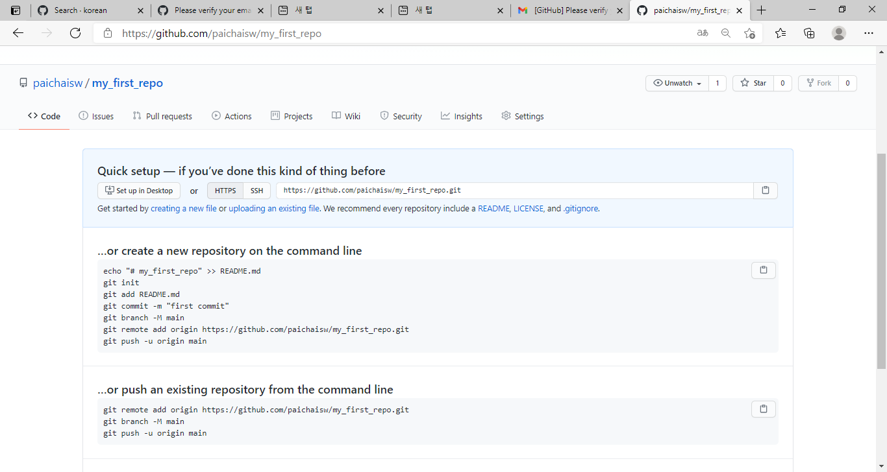
Github 계정만들기
저장소 https 주소

Slide 23
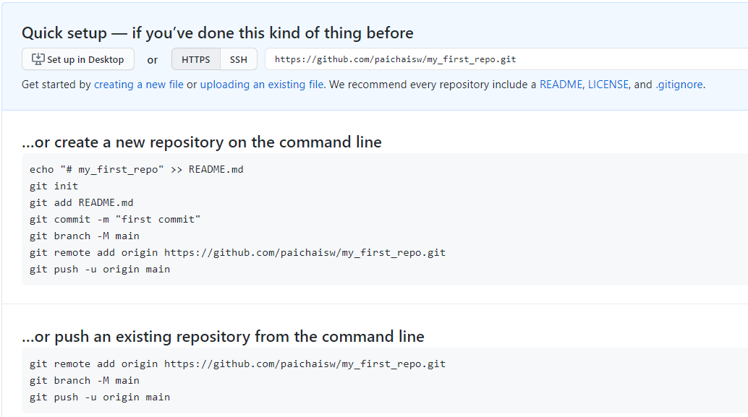
Github 계정만들기

Slide 24
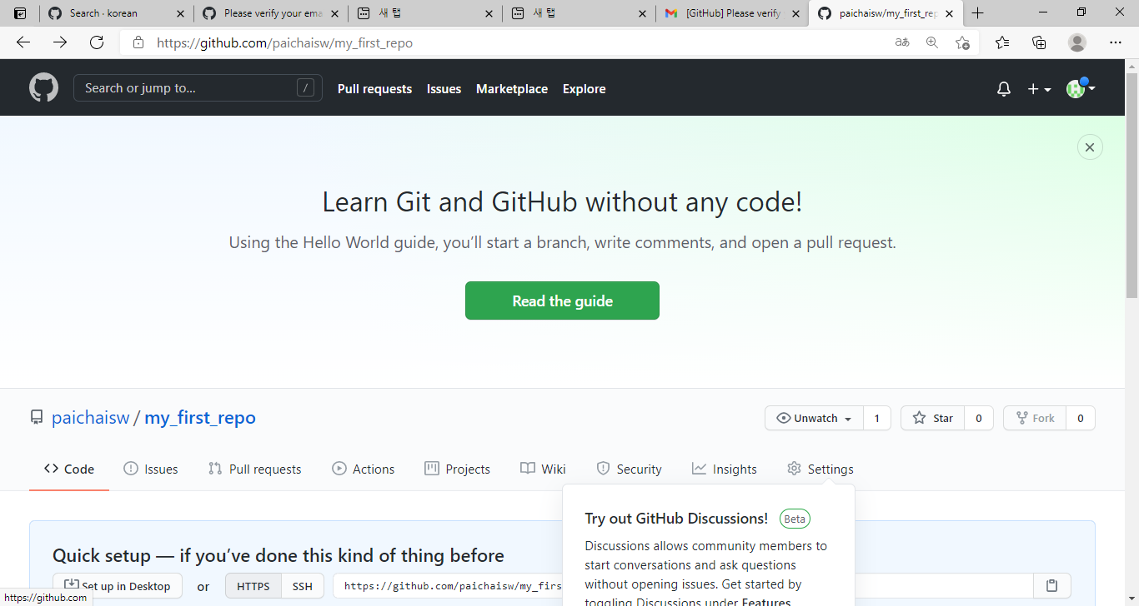
Github 계정만들기
클릭

Slide 25
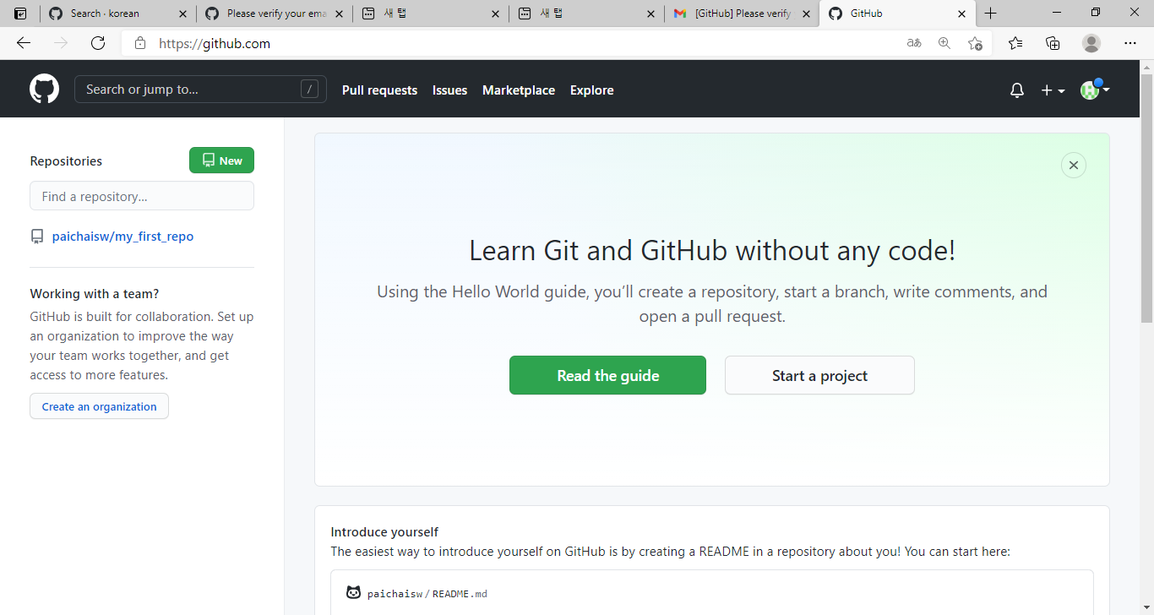
Github 계정만들기
Sign in 후 첫 화면

Slide 26
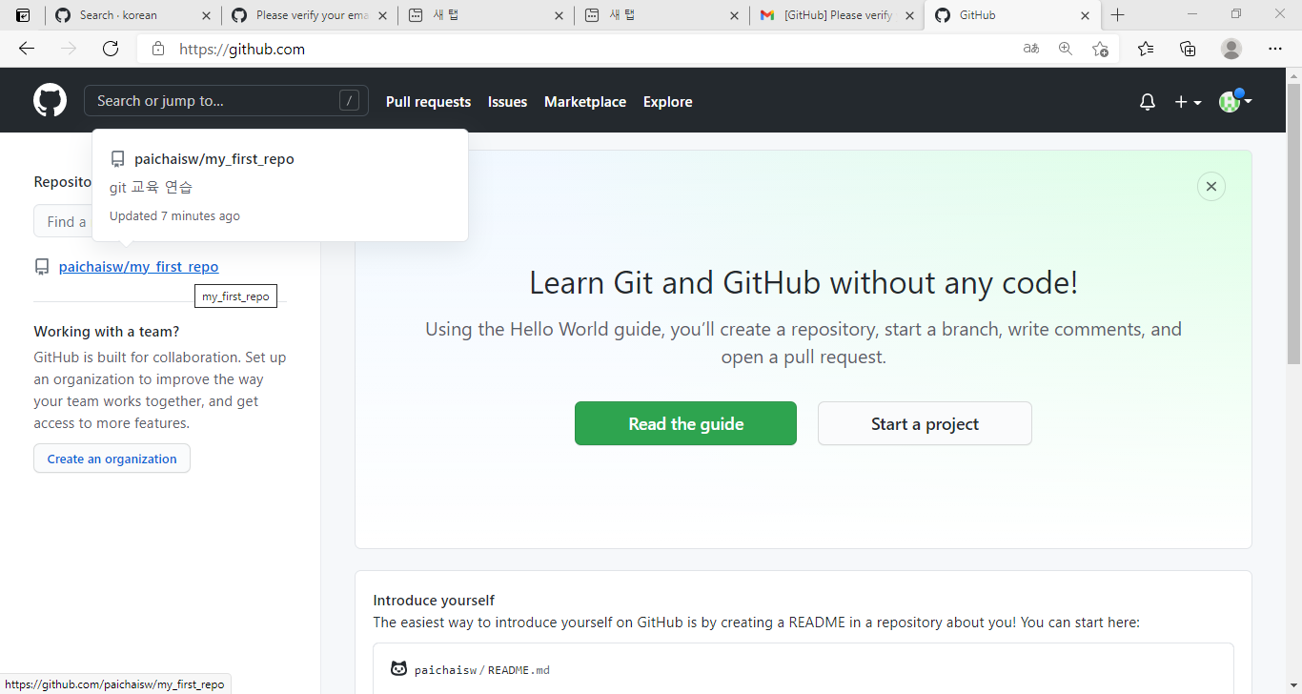
Github 계정만들기
클릭

Slide 27
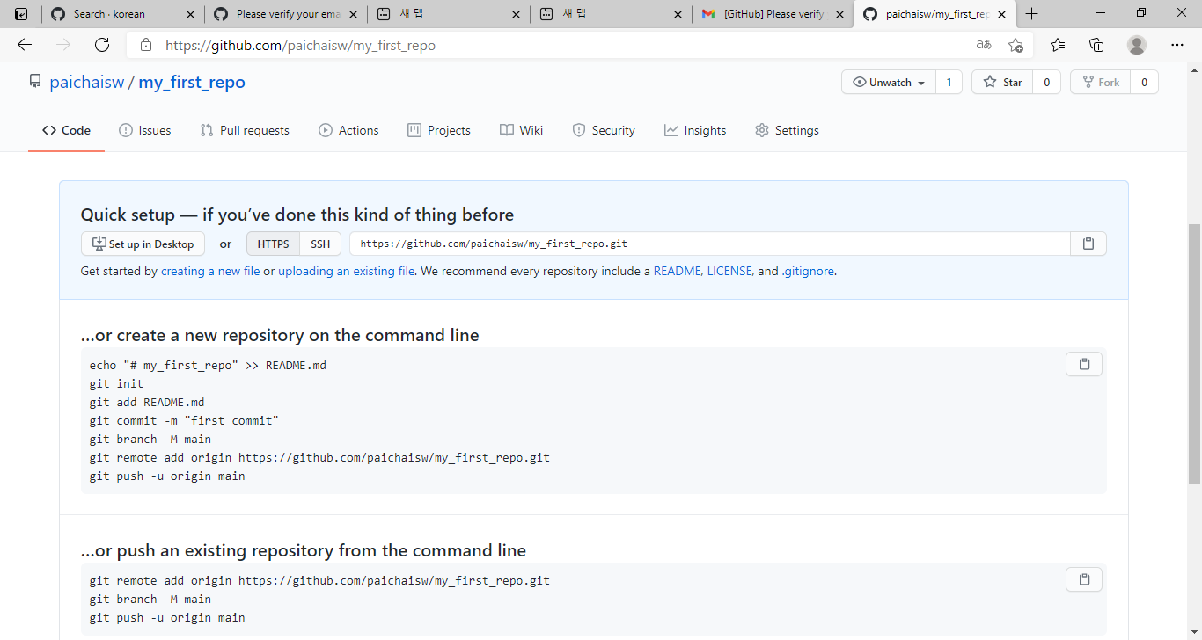
원격저장소 연결을 위한 화면
주소 copy
혹은 여기를 클릭하여 복사

Slide 28
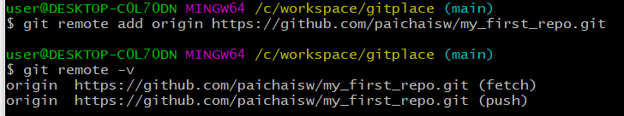
원격저장소 연결
원격저장소(Github) 연결
로컬 working directory(gitplace)에서 bash 실행 후 bash에서 명령어 입력
원격 저장소 주소 연결
☞ git remote add origin https://.... (github 에서 복사한 저장소 주소)
- 최초 연결시 한 번만 수행
☞ git remote -v

Slide 29
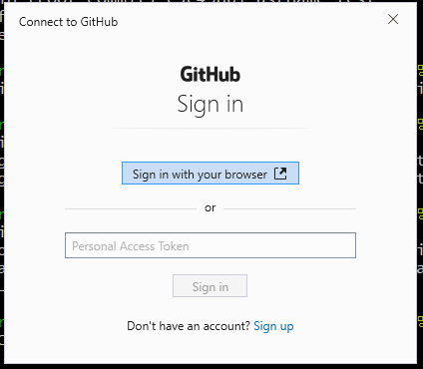
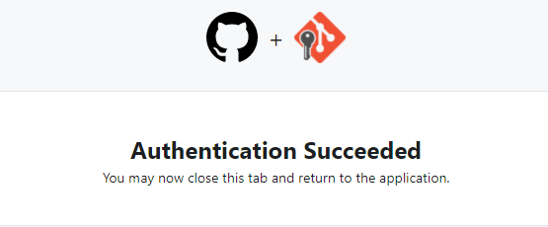
원격저장소에 처음 자료 보내기
원격저장소(Github)에 자료 보내기
로컬 working directory(gitplace)에서 bash 실행 후 bash에서 명령어 입력
최초 자료 보내기
☞ git push –u origin main (혹은 git push --set-upstream origin main )
- 이후에는 git push만 수행
- 뜻 : 로컬에 있는 main을 원격저장소인 origin에 있는 main으로 보내고 일치시킨다.
Sign in 화면이 나오면 sign in 진행
아무런 질문이 나오지 이미 sign in 상태
클릭

Slide 30

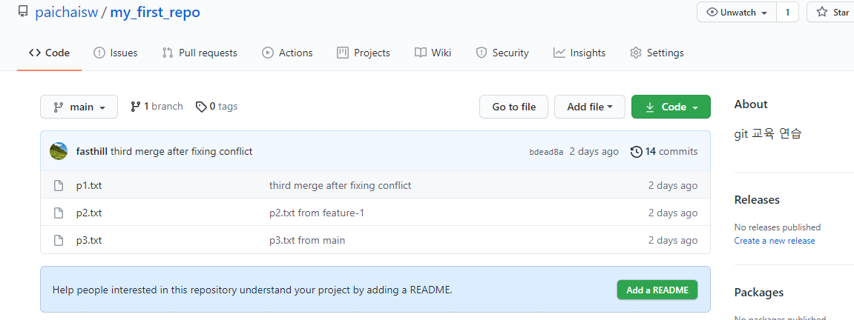
원격저장소 자료 확인
원격저장소(Github)에서 확인하기
reload 버튼 (url 주소칸 앞) 클릭 후 확인
- push 등 원격저장소의 내용이 바뀌는 경우, 반드시 reload 버튼을 클릭하여 확인
클릭
클릭

Slide 31
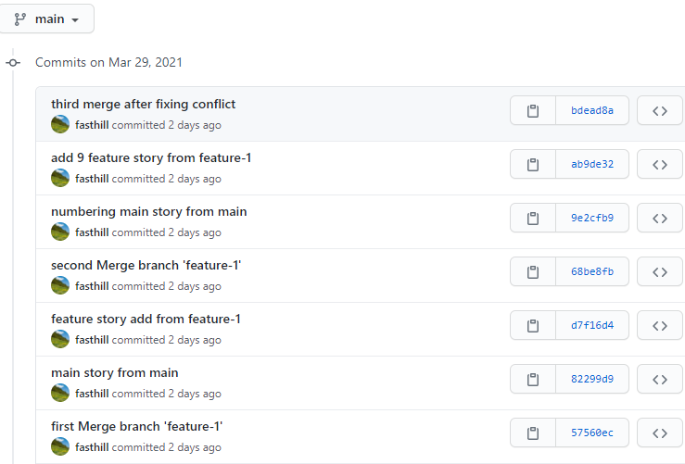
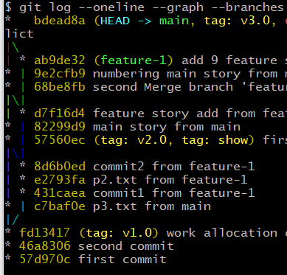
원격저장소 자료 확인
원격저장소(Github)에서 확인하기
로컬에서 진행된 commit 히스토리가 그대로 저장된 내용 확인
Github화면
Bash : $ git –branches –oneline –graph 화면

Slide 32

원격저장소 자료 확인
원격저장소(Github)에서 확인하기 (연습해 보기)
로컬 브랜치와 원격브랜치 확인 : 원격에는 main 브랜치만 존재
로컬에는 2개의 브랜치 존재

Slide 33
원격저장소 자료 확인
원격저장소(Github)에서 확인하기 (연습해 보기)
로컬 브랜치 feature-1도 push를 원할 경우 아래 진행
Feature-1 브랜치로 checkout하여 이동
☞ git checkout feature-1
브랜치 push
☞ git push –u origin feature-1
- 이후는 push만 진행 (feature-1 브랜치에서)
☞ git push

Slide 34
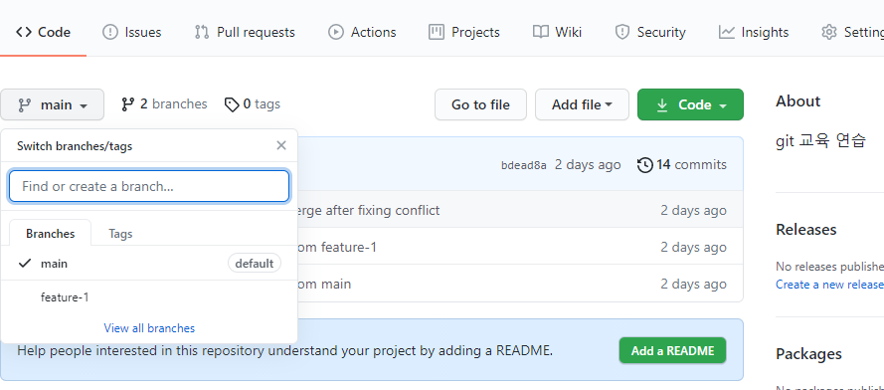
원격저장소 자료 확인
원격저장소(Github)에서 확인하기 (연습해 보기)
브랜치 2개로 변경됨 : 브랜치 명은 로컬과 동일
클릭

Slide 35
원격저장소 자료 확인
원격저장소(Github)에서 확인하기 (연습해 보기)
로컬 working directory(gitplace)에서 아무런 내용이나 변경 수정하고
- 브랜치 별로 아래 명령 연습
☞ git checkout
☞ git add
☞ git commit –m
☞ git log –branches –oneline --branches
☞ git push
원격 저장소 변경 내용 확인

Slide 36
원격저장소에서 복제하기
원격저장소(Github)를 복제하기 (clone)
복사할 원격저장소의 주소 확인 후 clone
- clone은 ‘git init’ 명령어 없이 원격 저장소의 내용을 로컬저장소에 그대로 복사
복사해서 붙여 넣을 로컬 working directory(remoteclone)를 생성 후 bash 화면에서 명령어 입력
☞ git clone https://.... (github에서 복사한 저장소 주소) [나의 저장소 이름]
- [나의 저장소 이름]을 지정하지 않으면 원격저장소 명칭을 그대로 이용하여 복사
생성된 디렉토리로 이동하여 복제된 파일 확인 (원격 저장소와 비교)
☞ git log
☞ git status

Slide 37
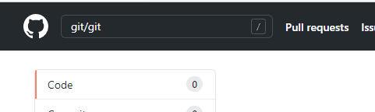
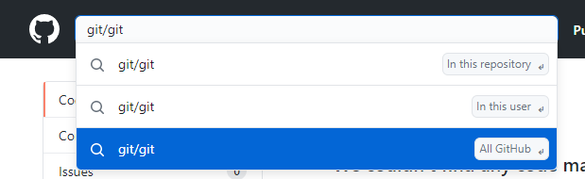
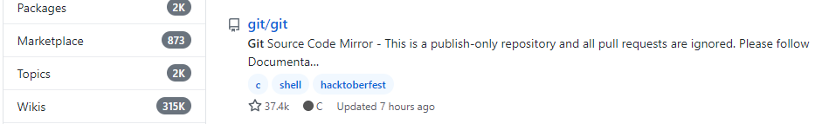
원격저장소에서 복제하기
원격저장소(Github)를 복제하기 (clone 연습)
찾기 창에 ‘git/git’ 입력 후 클릭 후 선택
아래 git/git 찾아서 클릭
- git/git repository로 넘어 감 (다음 쪽에 계속)

Slide 38
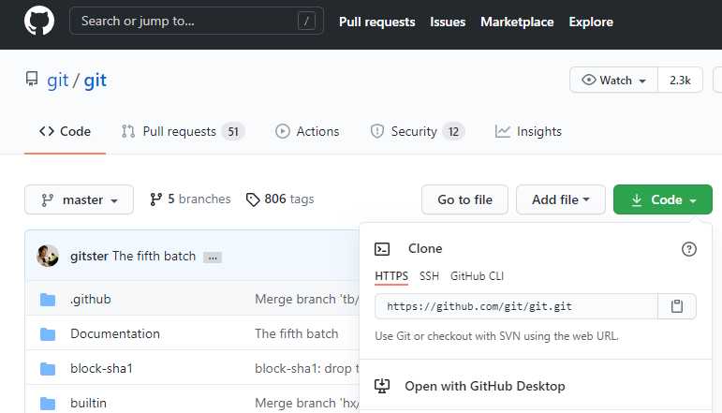
원격저장소에서 복제하기
원격저장소(Github)를 복제하기 (clone 연습)
Code 선택에서 클릭 후 주소 복사
로컬 working directory 생성 후 bash 화면에서 명령어 입력
☞ git clone https://.... (github에서 복사한 저장소 주소) [나의 저장소 이름]

Slide 39

원격저장소에서 복제하기
원격저장소(Github)를 복제하기 (clone 연습)
나의 로컬 working director에서 내용 확인
- 원격저장소 git/git 의 모든 내용이 그대로 복사되어 있음 확인
나의 로컬저장소와 연결되어 있는 Remote 저장소 확인
연결된 곳이 원 주소(github.com/git/git) :

Slide 40
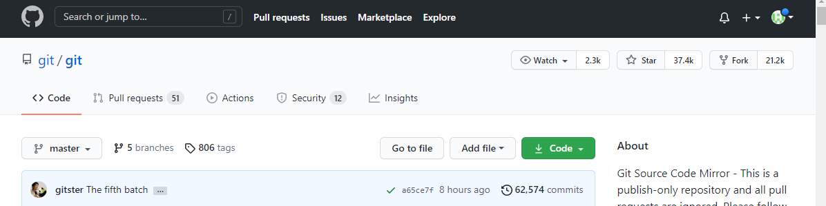
원격저장소에서 복제하기
원격저장소(Github)를 복제하기 (fork)
나의 원격저장소로 로그인하여 찾기 창에서 git/git 찾기 : git/git 화면으로 이동
- 나의 계정확인
Fork 클릭
- 클릭하자마자 곧 바로 나의 원격저장소에 복사 시작됨

Slide 41
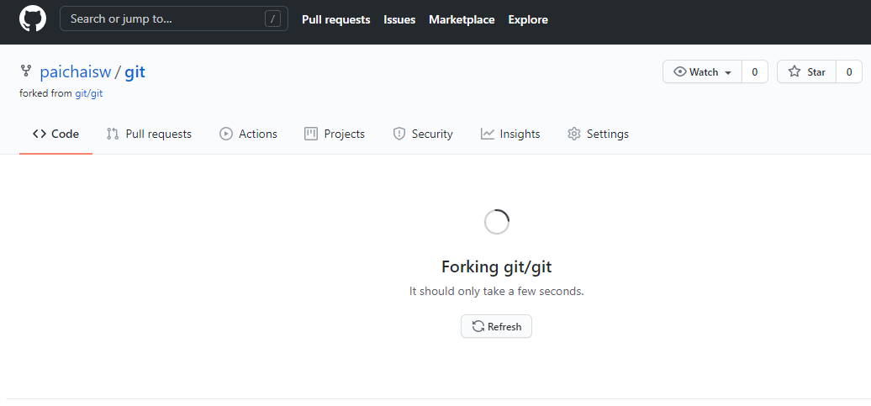

원격저장소에서 복제하기
원격저장소(Github)를 복제하기 (fork)
나의 원격저장소로 fork 진행
나의 원격저장소에 git 저장소가 자동 생성되어 이곳으로 복사됨
지금부터는 나의 저장소를 이용하는 것이므로 원저자에게 피해를 입하지 않고
자유롭게 사용해도 됨. (clone 등)

Slide 42
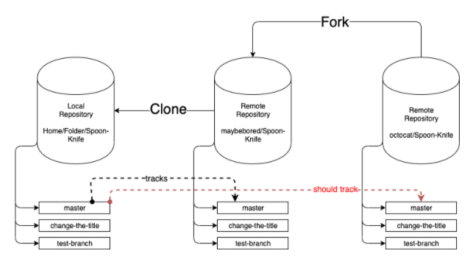
원격저장소에서 복제하기
Fork 연습하기
https://github.com/octocat/Spoon-Knife 이동
- This repo is for demonstration purposes only. (github.com)
https://dev.to/maybebored/part-1-setting-up-git-5819 (학생 실습 준비)

Slide 43
Pull, Push 요약
push , pull
특정 브랜치 push
- push하고자 하는 로컬 브랜치로 이동 후
☞ git push –u origin <브랜치 이름>
- 이후 간단하게 진행
☞ git push
특정 브랜치 pull
- pull하고자 하는 로컬 브랜치로 이동 후
☞ git pull origin <브랜치 이름>
- 이후 간단하게 진행
☞ git pull

Slide 44
협업하기
Fetch 이용하기
Git fetch – git merge FETCH_HEAD == git pull
Github상에서 id를 기입 -> 메일보냄. -> 메일 수락.(accept invitation)
못받는 것을 대비하여 copy invite 링크를 보낼 수 있음.
권한선택 : admin, write, read
Remote branch

Slide 45
Pull Request
Pull Request란? (내 것을 pull해서 merge해 주세요!)
Main에 내가 만든 내용을 merge시켜달라는 요구
올리면 많은 사람들이 코드리뷰를 통해서 통과가 되면 통합브랜치인 main에 merge를 하게 되고 이제부터는 다른 접속자는
이것을 받아서 사용함
두가지가 있음
1. 원격저장소는 내가 권한인 있은 경우 : 실습 대상
2. 오픈소스 방식
남의 원격저장소 권한이 없음. 남의 저장소 내용을 Fork해서 내 pc에서 작업하고 내 원격저장소에 보내서 그곳에서 남의 저장소에 pull request하게 됨

Slide 46
Pull Request
Pull Request 동작 순서
Github 그림으로 순서도 삽입
마지막에 로컬저장소에서 git pull을 하면 보이는 모양을 확인
https://dev-youngjun.tistory.com/47 : 참고하여 작성하도록

Slide 47
협업시작하기
프로젝트 만들기
Github 등록
기존의 브랜치를 삭제하지 않으면 내용이 그대로 남아 있음.
remote의 pull 기능을 대신할 수 있는 기능은 무엇?
한번 merge하면 다시 commit하지 않는 한 merge 안됨.
Clone과 pull이 차이, 로컬에서 자동 연결 삭제 방법 확인
- fork : 타인의 원격저장소를 나의 원격저장소로 복사하는 것
내github계정에 로그인하여 사용. 나중에 pull request할 수 있음.
- clone : (타인의 원격저장소, 나의 원격저장소 주소만 있으면 됨)
나의 로컬저장소로 복사하는 것
- pull : 나의 원격저장소의 작업과 로컬저장소의 작업을 비교하면서 내려받는 것

Slide 48
기타 환경 설정
Bash 한글 깨지는 문제 (파일명 깨지는 문제)
1. git config --global core.quotepath false (git bash 창에서 꼭 실행)
c:/Users/user/gitconfig 에서 [core] --> quotepath = false 확인
2. bash 창에서
options → Text → Locale항목에서 ko_KR선택, Character set에서 UTF-8 선택 → 저장
Editor 변경할 경우
1. git config --global core.editor “vim”
LF will be replaced by CRLF warning
git config --global core.autocrlf input' (git bash 사용할 경우)
윈도우가 아닌 linux등과 협업을 위해서는 'git config --global core.autocrlf input’
'git config --global core.safecrlf true'

Slide 49

리눅스, 윈도우
/ 와 \ 구분
1. Directory 지정할 때 혼동하지말아야 함.

